Slide 1
Задача «Шахматы».
Выполнили и решили: Михаил, Костя и Лев.

Slide 2
Содержание:
Идея проекта.
Для решения каких задач он создан.
Описание реализации.
Игровая доска.
Игра.
Заключение.

Slide 3
Идея проекта.
Возникновение столь сложной идеи появилась благодаря Михаилу и предложил Косте и мне, и тогда мы задумались. Реально-ли создать функционирующие шахматы с нашими знаниями в Qt и Pygame.
Qt во многом показала себя и с её помощью можно запросто сделать простые модели фигурок из игры «Шахматы», а с помощью Pygame реализовать основные правила и главные её механики.

Slide 4
Для решений каких задач это создано.
Основной и главной причиной создание игровых шахмат – развитие мышления и тактики, ведь это главное, что нужно знать в такой игре.
В нашем мире шахматы являются хорошим видом спорта, где решает ум, а не сила оппонента. Поэтому важно сделать такие игры общедоступными, чтобы дети и подростки могли играть в интеллектуальные настольные (в нашем случае виртуальные) игры.

Slide 5
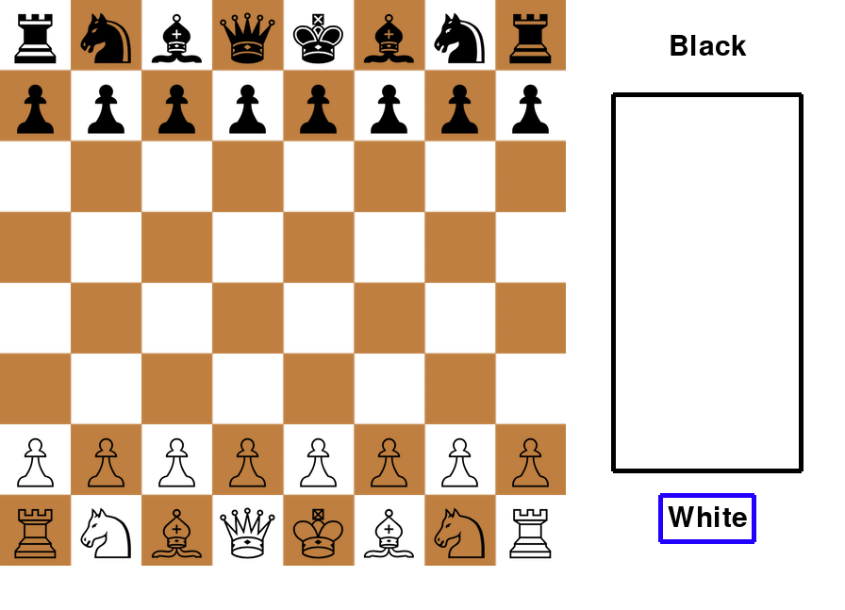
Описание реализации. Доска.
Для начала нам нужно разобраться для начала с дизайном шахмат. Данной работой занялся Костя и он создал нужные нам модели всех видов фигурок, также он разработал с помощью QT. С ним же он создал нам доску и историю ходов игроков (Историю можно увидеть справа).
Ещё вы можете здесь увидеть, что
есть распределение ролей, а точнее то, кто ходит (Black и White). Дополнительное объяснение того, какие размеры и то, как размещены можно узнать в отдельном файле ChessBoard.py

Slide 6
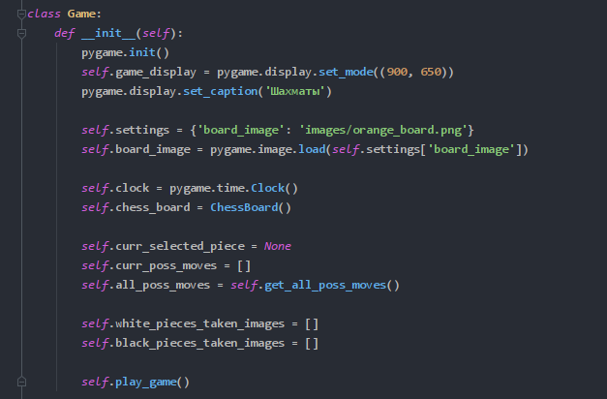
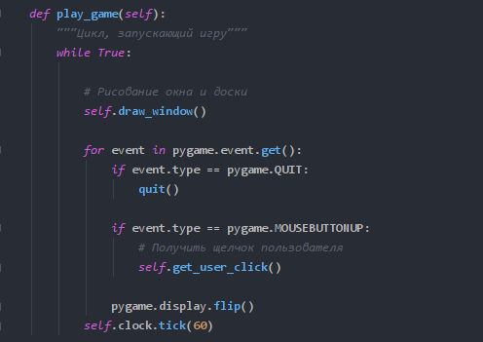
Сама игра во внутренней части.

Slide 7
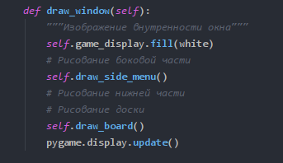
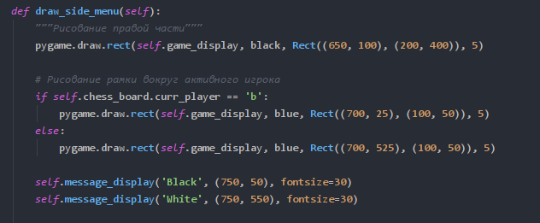
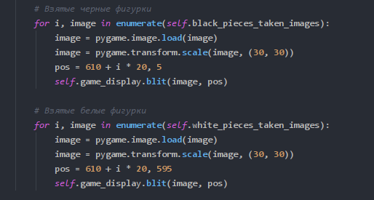

Slide 8
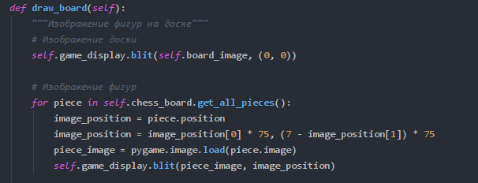
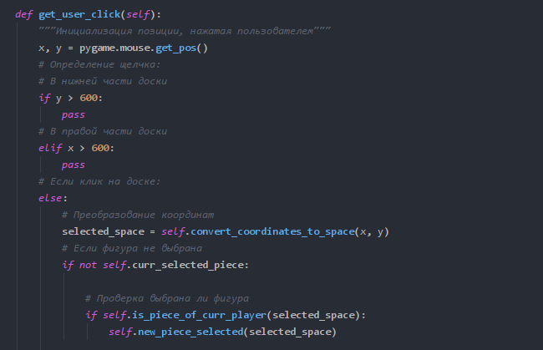
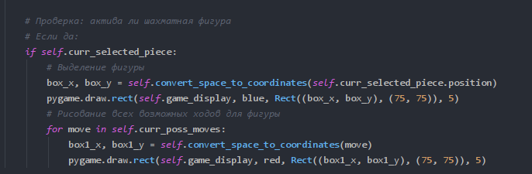

Slide 9
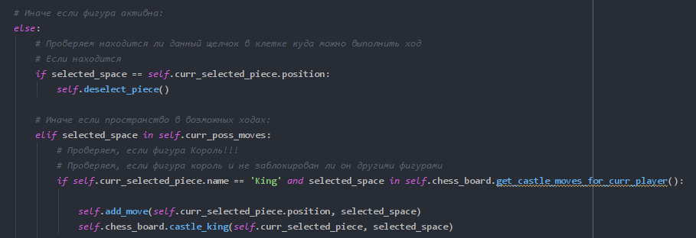
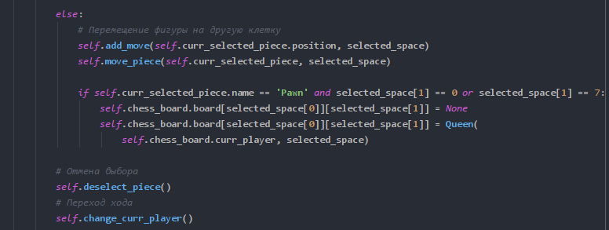

Slide 10
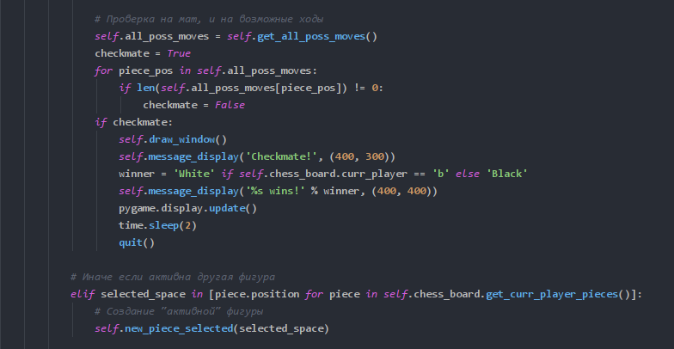
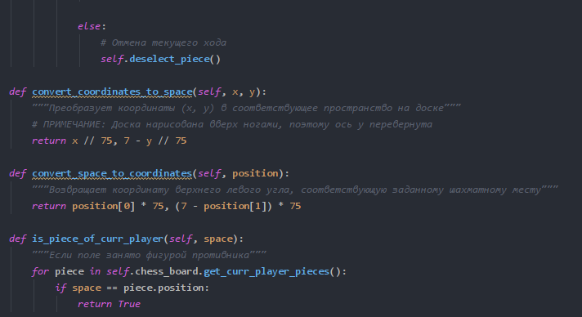

Slide 11
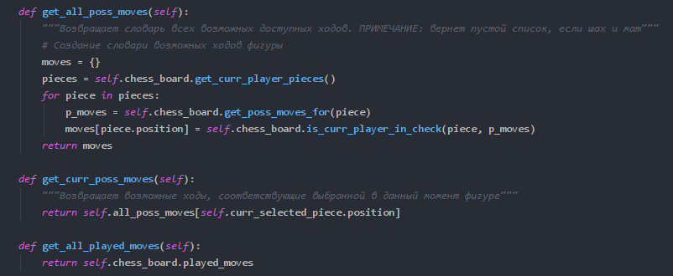
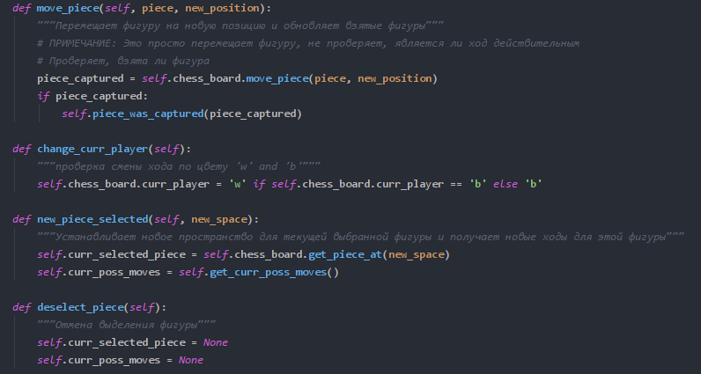

Slide 12
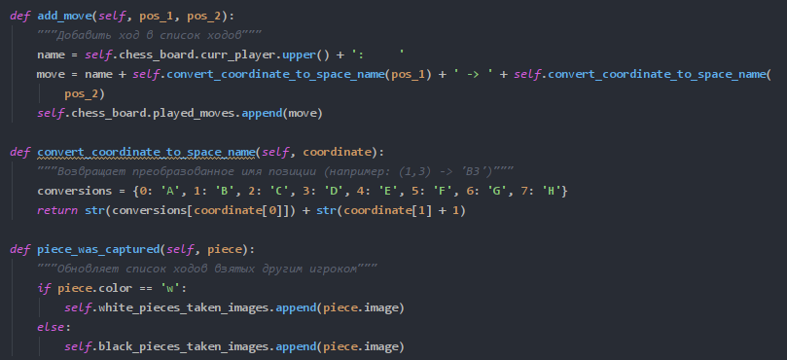
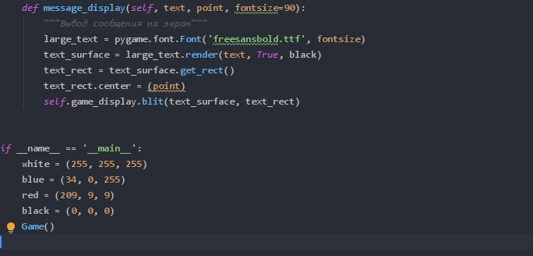

Slide 13
Заключение.
В конце нашей работы мы поняли, что создание шахмат с полного нуля – трудоёмкий процесс и в такие сроки смогли создать простые, но довольно правильные шахматы, которые могут играть 2 игрока. Дополнить такие шахматы можно, но нужно больше времени для создания идеальной версии.
Развить работу можно с помощью дополнительных условий:
1. Создать титульный экран игры. (Здесь можно добавить раздел для настроек, выбор игроков и ещё что-то).
2. Добавлений счётчика побед для игроков.
3. Добавление Искусственного интеллекта для одиночной игры.
4. История побед.

